Slide 1
БЮДЖЕТ ДЛЯ ГРАЖДАН (к проект решения Совета о бюджете городского поселения «Емва» на 2023 год и плановый период 2024-2025 годов)
Финансовое управление администрации
муниципального района «Княжпогостский»
г. Емва

Slide 2
Что такое «Бюджет для граждан»?
Бюджет для граждан - это документ, обеспечивающий представление бюджета и отчетов об их исполнении в доступной для граждан форме. Бюджет для граждан разрабатывается для ознакомления граждан (заинтересованных пользователей) с задачами и приоритетными направлениями бюджетной политики, основными условиями формирования и исполнения бюджетов, источниками доходов бюджетов, обоснованиями бюджетных расходов, планируемыми и достигнутыми результатами использования бюджетных ассигнований, а также вовлечения граждан в обсуждение бюджетных решений.
Бюджет- форма образования и расходования денежных средств, предназначенных для финансового обеспечения задач и функций государства и местного самоуправления.
Граждане- как налогоплательщики и потребители государственных и муниципальных услуг-должны быть уверены в том, что передаваемые ими в распоряжение государства средства используются прозрачно и эффективно, приносят конкретные результаты как для общества в целом, так и для каждой семьи, каждого человека.
Бюджетный процесс - регламентируемая законодательством Российской Федерации деятельность органов государственной власти, органов местного самоуправления и иных участников бюджетного процесса по составлению и рассмотрению проектов бюджетов, утверждению и исполнению бюджетов, контролю за их исполнением, осуществлению бюджетного учета, составлению, внешней проверке, рассмотрению и утверждению бюджетной отчетности

Slide 3
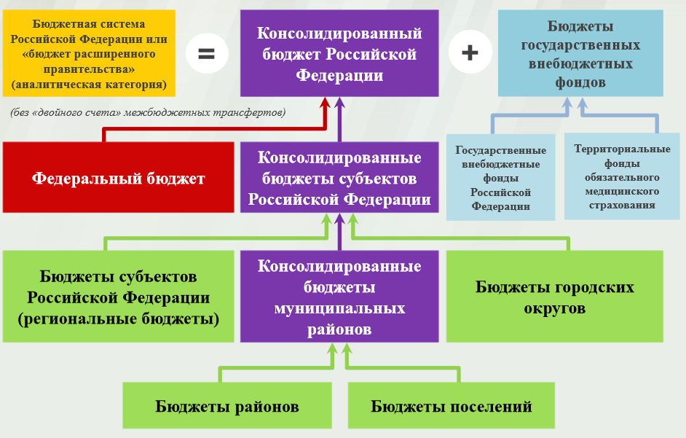
Бюджетная система. Структура консолидированного бюджета Российской Федерации

Slide 4
Стадии бюджетного процесса
Составление бюджета
Утверждение бюджета
Исполнение бюджета
Контроль

Slide 5
Проект бюджета ГП Емва составляется на основании:
Послание президента Российской Федерации
Основных направлениях бюджетной и налоговой политики ГП Емва
Реестра источников доходов бюджета ГП Емва
Предварительных итогов и прогноза социально-экономического развития ГП Емва
Проектов муниципальных программ ГП Емва
Оценки ожидаемого исполнения бюджета ГП Емва на текущий финансовый год
Перечня публичных нормативных обязательств, подлежащих исполнению за счет средств бюджета ГП Емва
Бюджетном прогнозе муниципального района

Slide 6
Основные характеристики бюджета

Slide 7
Доходы бюджета делятся на:
Налоговые доходы
Налог на доходы физических лиц;
Акцизы на нефтепродукты;
Неналоговые доходы
Доходы от аренды имущества;
Доходы от продажи материальных и нематериальных активов;
Безвозмездные поступления
Дотации;
Субсидии;
Единый сельскохозяйственный налог;
Налог на имущество;
Земельный налог.
Штрафы, санкции, возмещения ущербов;
Прочие неналоговые доходы.
Субвенции;
Иные межбюджетные трансферты;
Денежные пожертвования, предоставляемые физическими лицами.

Slide 8
Основные характеристики бюджета (тыс.руб.)
Показатели | 2023 год | 2024 год | 2025 год
Доходы Налоговые и неналоговые доходы Безвозмездные поступления | 51 101,100 38 056,435 13 044,665 | 50 019,123 39 633,640 10 385,483 | 49 930,898 39 745,280 10 185,618
Расходы Программные расходы Непрограммные расходы | 51 106,100 25 300,186 25 805,914 | 50 024,123 12 023,439 38 000,684 | 49 935,898 11 871,380 38 064,518
Дефицит(-)/ Профицит(+) | - 5,00 | - 5,00 | - 5,00

Slide 9
Муниципальные программы городского поселения «Емва»
 | План 2023 год | План 2024 год | План 2025 год
Муниципальная программа "Развитие жилищно-коммунального хозяйства и благоустройства городского поселения "Емва" | 3 191,500 | 0,000 | 0,000
в том числе:
- расходы по содержанию бани | 1 691,500 | 0,000 | 0,000
- расходы на содержание уличного освещения | 1 500,00 | 0,000 | 0,000
Муниципальная программа "Формирование комфортной городской среды на территории ГП "Емва" | 5 091,983 | 5 453,726 | 5 429,335
в том числе:
-субсидии на поддержку муниципальных программ формирования современной городской среды | 5 091,983 | 5 453,726 | 5 429,335
Муниципальная программа "Развитие транспортной системы на территории городского поселения "Емва" | 17 016,702 | 6 569,712 | 6 442,044
в том числе:
- обеспечение содержания, ремонта и капитального ремонта автомобильных дорог общего пользования | 2 941,212 | 2 941,212 | 2 941,212
- организация осуществления перевозок водным транспортом | 5 900,00 | 0,00 | 0,00
- осуществление перевозок автомобильным транспортом | 8 175,490 | 3 628,500 | 3 500,832

Slide 10
Структура расходов бюджета городского поселения «Емва»
Наименование | Код | 2023 г | 2024 г. | 2025 г.
1 | 2 | 3 | 4 | 5
Всего |  | 51 106,100 | 50 024,123 | 49 935,898
УСЛОВНО УТВЕРЖДАЕМЫЕ (УТВЕРЖДЕННЫЕ) РАСХОДЫ | 9999 |  | 1 015,395 | 2 017,224
ОБЩЕГОСУДАРСТВЕННЫЕ ВОПРОСЫ | 0100 | 22 792,378 | 32 085,793 | 30 851,058
Функционирование Правительства Российской Федерации, высших исполнительных органов государственной власти субъектов Российской Федерации, местных администраций | 0104 | 1 834,867 | 1 819,867 | 1 819,867
Обеспечение деятельности финансовых, налоговых и таможенных органов и органов финансового (финансово-бюджетного) надзора | 0106 | 24,792 | 24,792 | 24,792
Резервные фонды | 0111 | 100,000 | 100,000 | 100,000
Другие общегосударственные вопросы | 0113 | 20 832,719 | 30 141,134 | 28 906,399
НАЦИОНАЛЬНАЯ ЭКОНОМИКА | 0400 | 21 087,470 | 10 834,940 | 11 004,012
Транспорт | 0408 | 14 075,490 | 3 628,500 | 3 500,832
Дорожное хозяйство (дорожные фонды) | 0409 | 7 011,980 | 7 206,440 | 7 503,180
ЖИЛИЩНО-КОММУНАЛЬНОЕ ХОЗЯЙСТВО | 0500 | 6 591,983 | 5 453,726 | 5 429,335
Благоустройство | 0503 | 6 591,983 | 5 453,726 | 5 429,335
СОЦИАЛЬНАЯ ПОЛИТИКА | 1000 | 634,269 | 634,269 | 634,269
Пенсионное обеспечение | 1001 | 634,269 | 634,269 | 634,269

Slide 11
СПАСИБО ЗА ВНИМАНИЕ!
КОНТАКТНАЯ ИНФОРМАЦИЯ
Финансовое управление администрации муниципального района «Княжпогостский»
г. Емва, ул. Дзержинского, 81
Начальник: Хлюпина Наталия Анатольевна
Телефон: (82139) 2-36-01
Исполнитель: Столбовская Кристина Анатольевна
Телефон: (82139)2-14-78
С информацией о бюджете можно ознакомиться на официальном сайте администрации муниципального района «Княжпогостский» «mrk11.ru»

